Slide 1
Муниципальное бюджетное общеобразовательное учреждение
«Центр образования №3»
(дошкольное образование)
«Патриотическое воспитание и формирование исторического сознания у дошкольников через активное взаимодействие педагогов и родителей».
Подготовила воспитатель:
Волощук Л.Э.
2020 год

Slide 2
Актуальность: В настоящее время задачи патриотического воспитания ориентированы на семью. Семья – источник и звено передачи ребенку социально-исторического опыта. В ней ребенок получает уроки нравственности, закладываются жизненные позиции. Семейное воспитание носит эмоциональный, интимный характер, оно основано на любви и привязанности. Не случайно основная задача патриотического воспитания – воспитание любви к родителям, близким, дому, детскому саду, малой родине.

Slide 3
Цель: воспитание нравственно-патриотических чувств детей дошкольного возраста в процессе взаимодействия ДОУ с семьёй.
Задачи:
Сформировать нравственно-патриотическую компетентность у дошкольников.
Создать развивающую среду, способствующую воспитанию нравственно-патриотических чувств у дошкольников.
Активизировать родителей в формировании единых требований к воспитанию нравственно-патриотических чувств.

Slide 4
Задачи нравственно-патриотического воспитания дошкольников:
— воспитание у ребенка любви и привязанности к своей семье, дому, детскому саду, улице, городу;
— формирование бережного отношения к природе и всему живому;
— воспитание уважения к труду;
— развитие интереса к русским традициям и промыслам;
— формирование элементарных знаний о правах человека;
— расширение представлений о городах России;
— знакомство детей с символами государства (герб, флаг, гимн);
— развитие чувства ответственности и гордости за достижения страны;
— формирование толерантности, чувства уважения к другим народам, их традициям.

Slide 5
Задача дошкольного учреждения активизировать родителей в формировании единых требований к воспитанию нравственно-патриотических чувств.
ДОУ
Семья
Сотрудничество и взаимодействие

Slide 6
Формы взаимодействия ДОУ с семьёй
Традиционные
Нетрадиционные
Посещение семьи ребёнка;
День открытых дверей;
Беседы (индивидуальные, групповые);
Консультации;
Семинары-практикумы;
Родительские собрания;
Совместные экскурсии;
Родительские конференции.
Семейные клубы;
«Родительская почта» (электронная);
«Телефон доверия».
Совместные проекты.

Slide 7
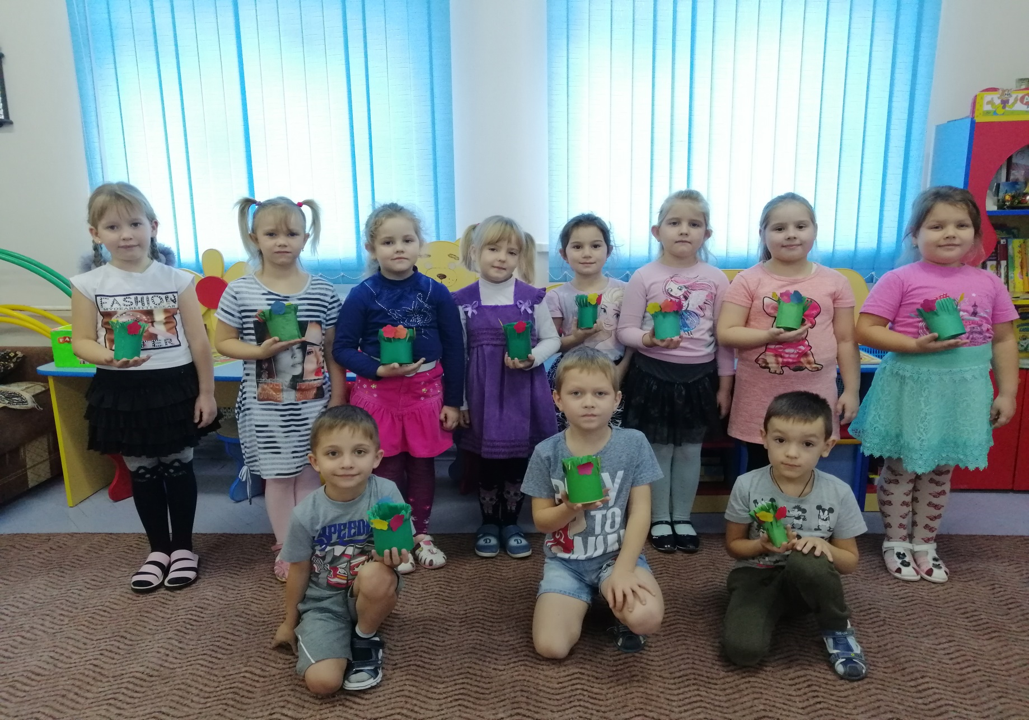
Досуги
«День Матери»

Slide 8
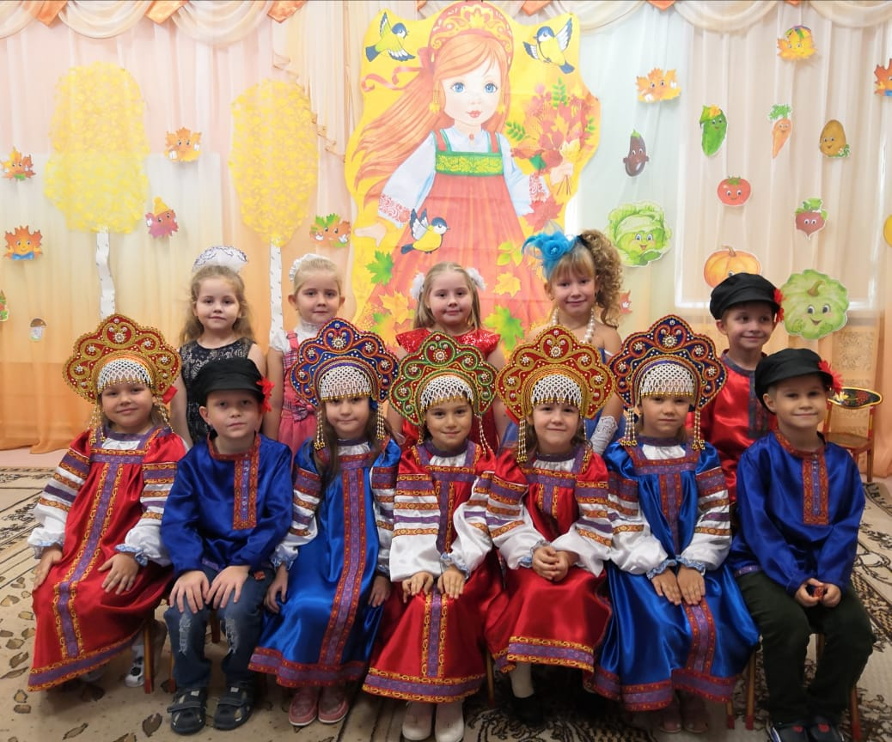
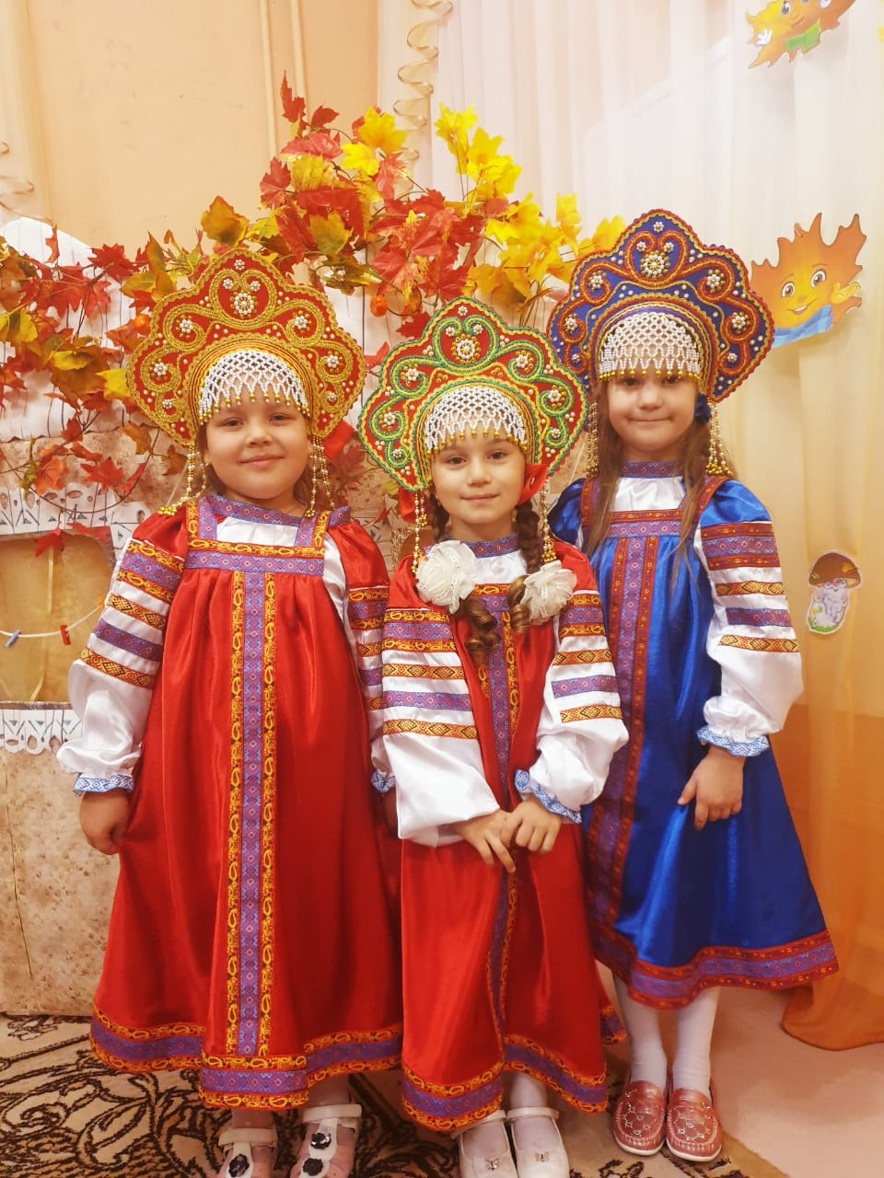
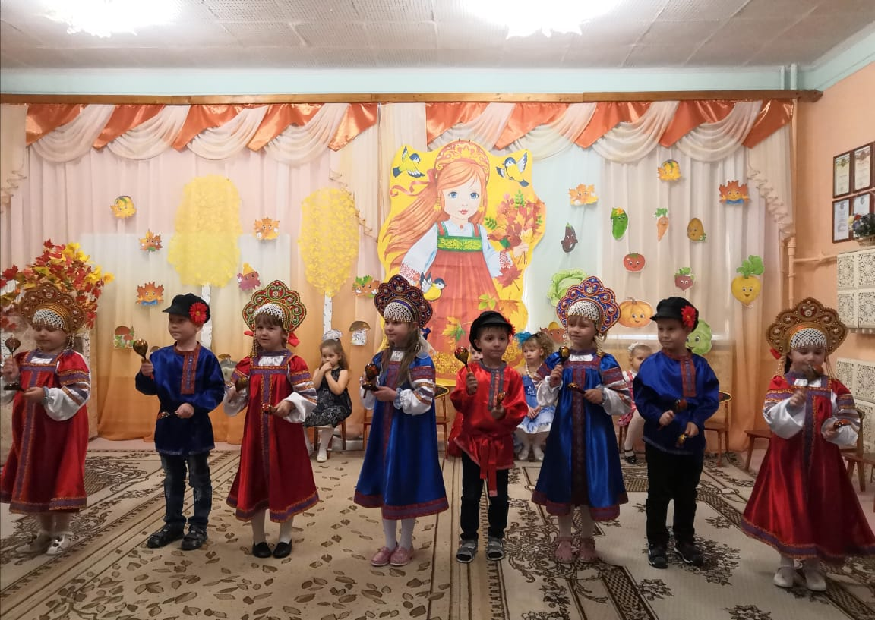
«Осенний утренник»

Slide 9
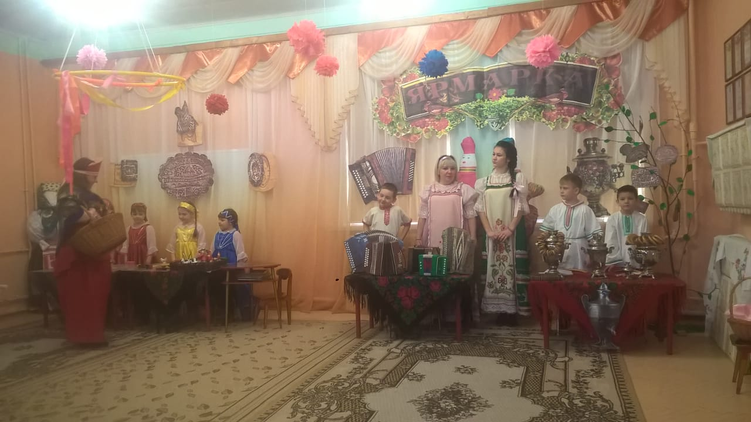
«Ярмарка»

Slide 10
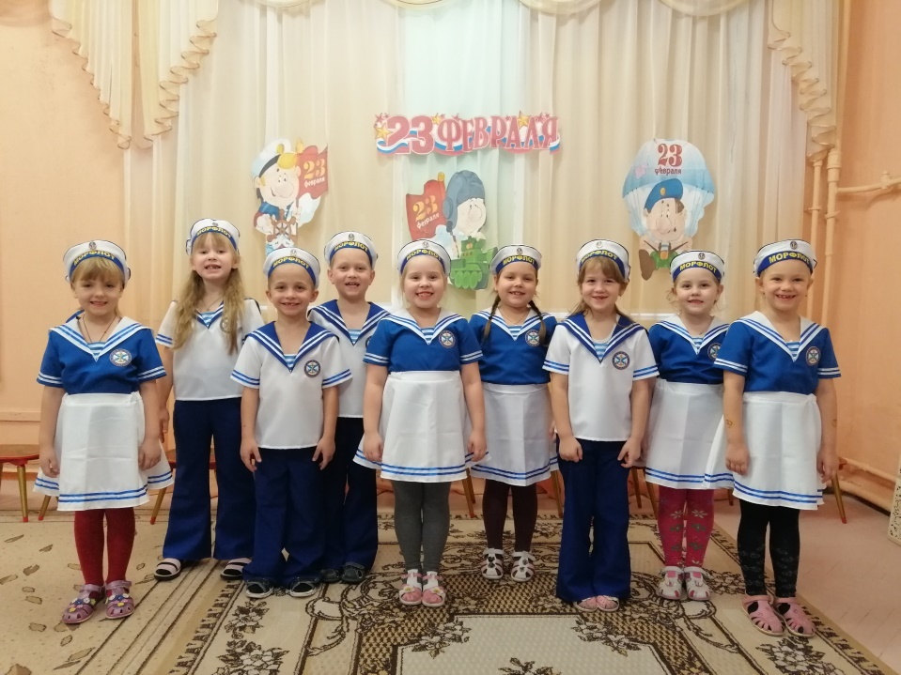
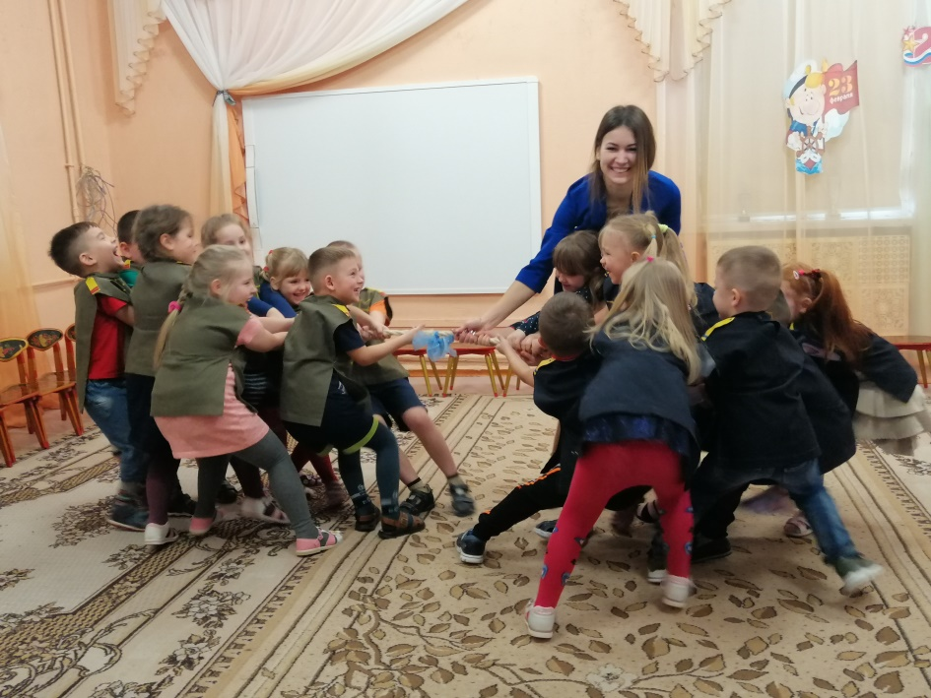
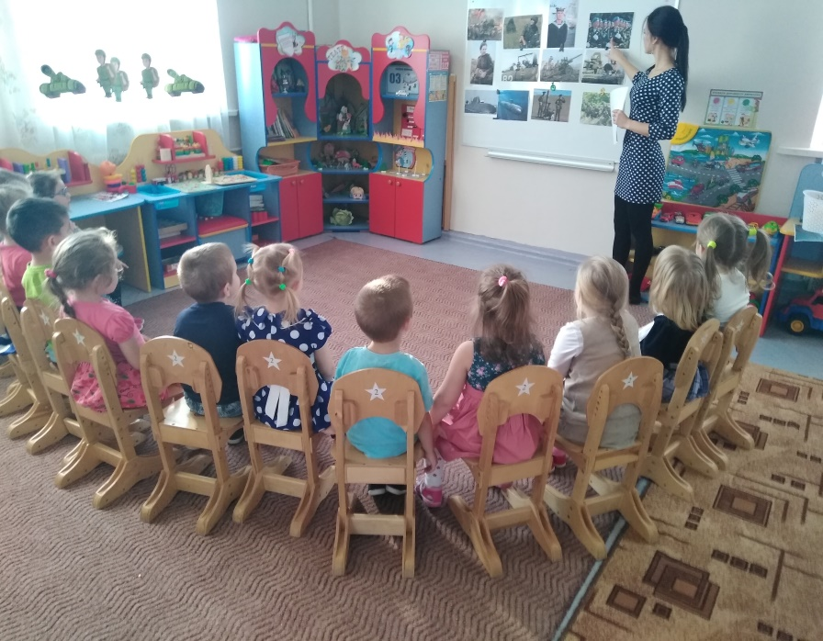
День Защитника Отечества
«Солдатушки бравы ребятушки»

Slide 11
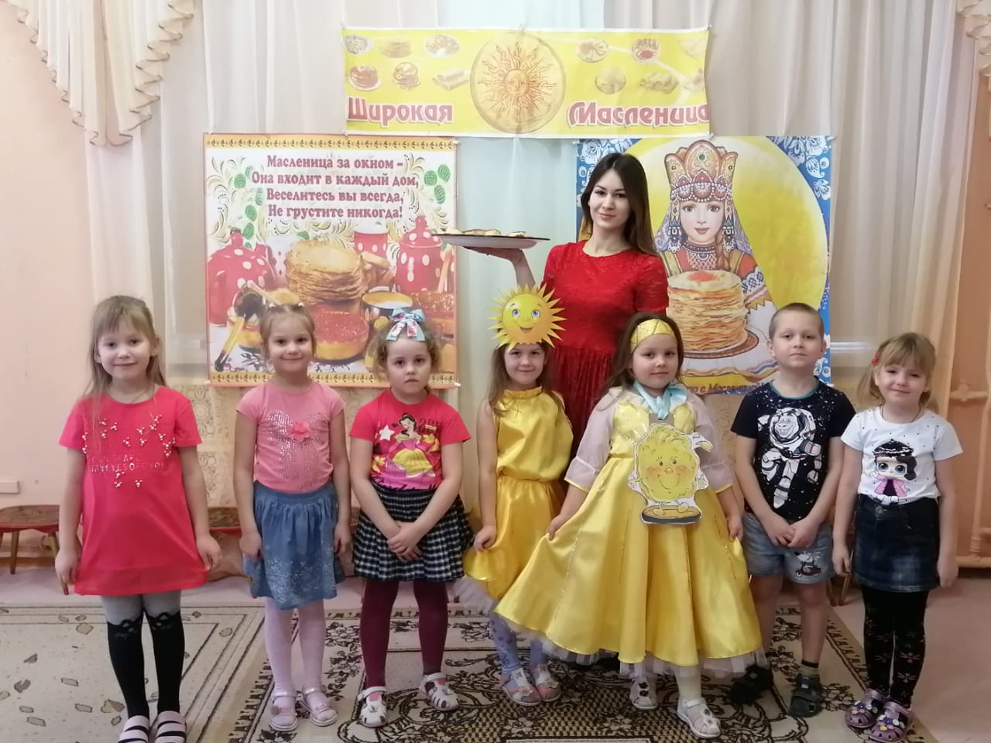
Масленица

Slide 12
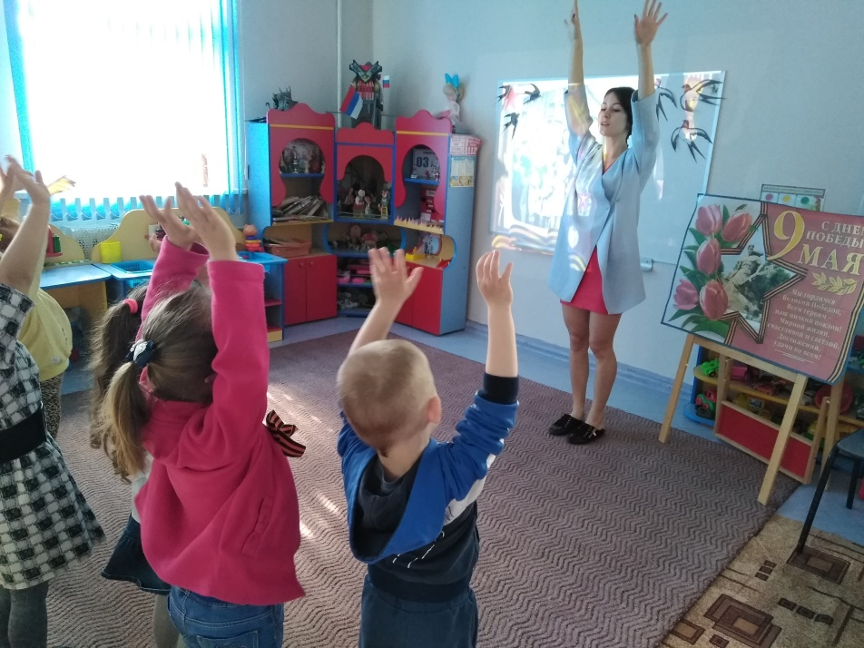
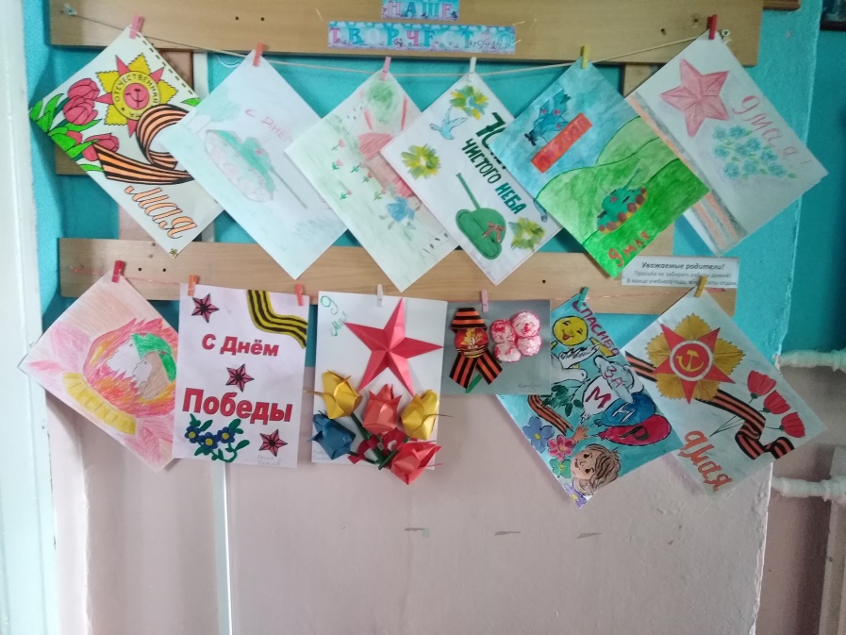
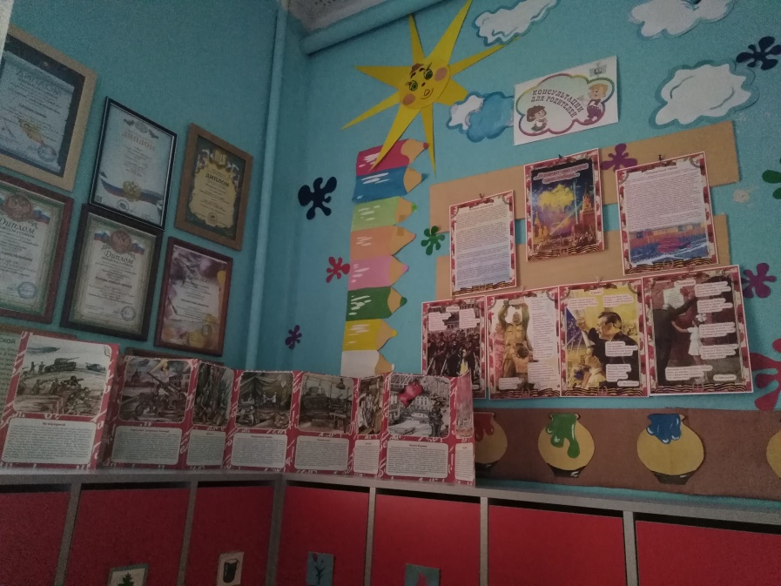
День Победы
«Мы помним!»

Slide 13
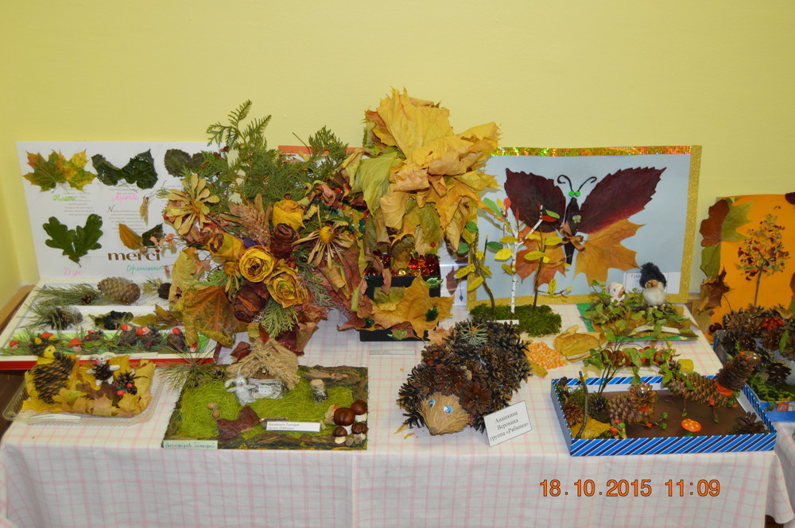
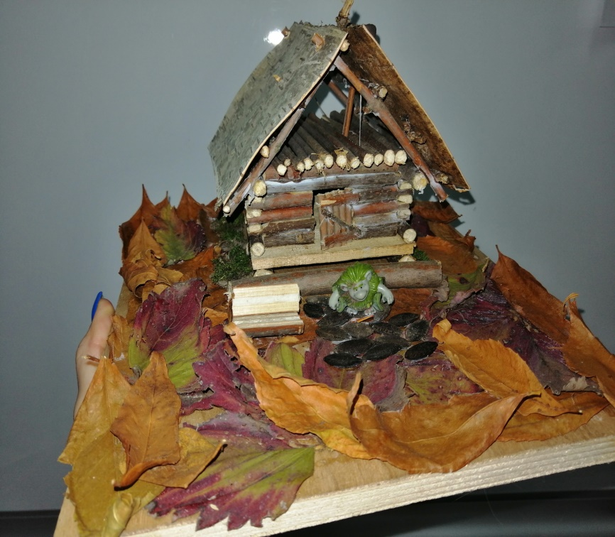
Выставка
«Осеняя фантазия»

Slide 14
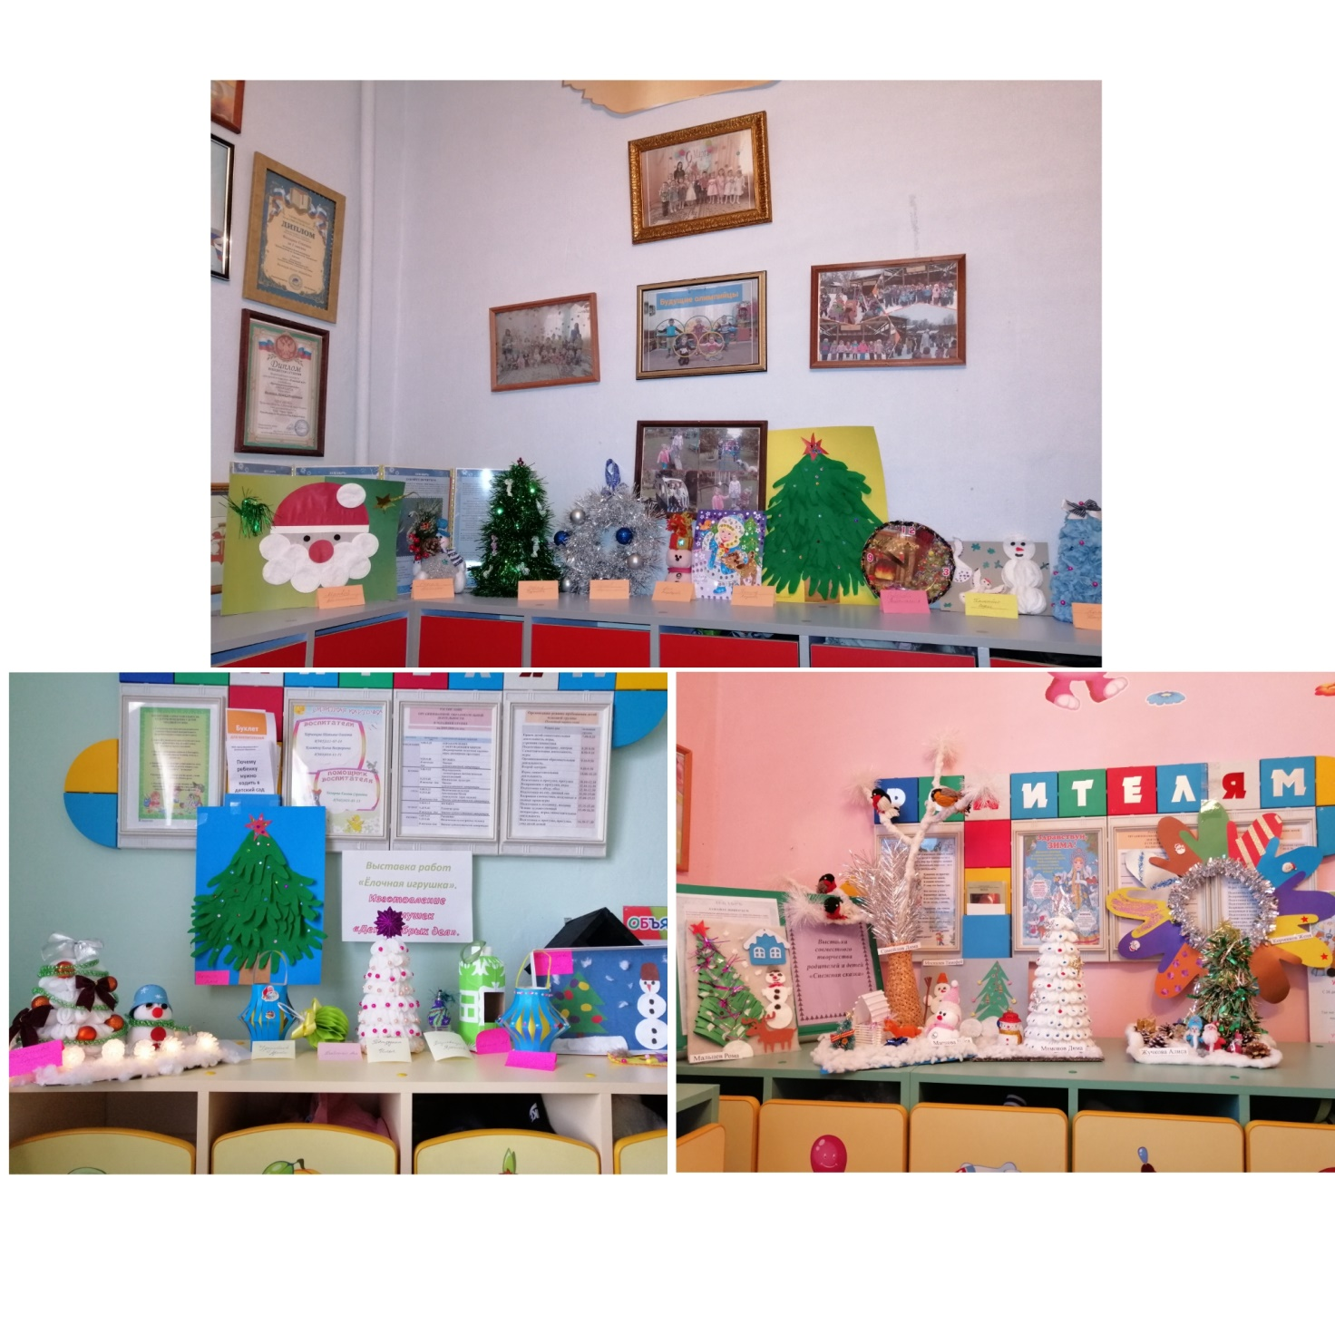
«Новогодняя поделка».

Slide 15
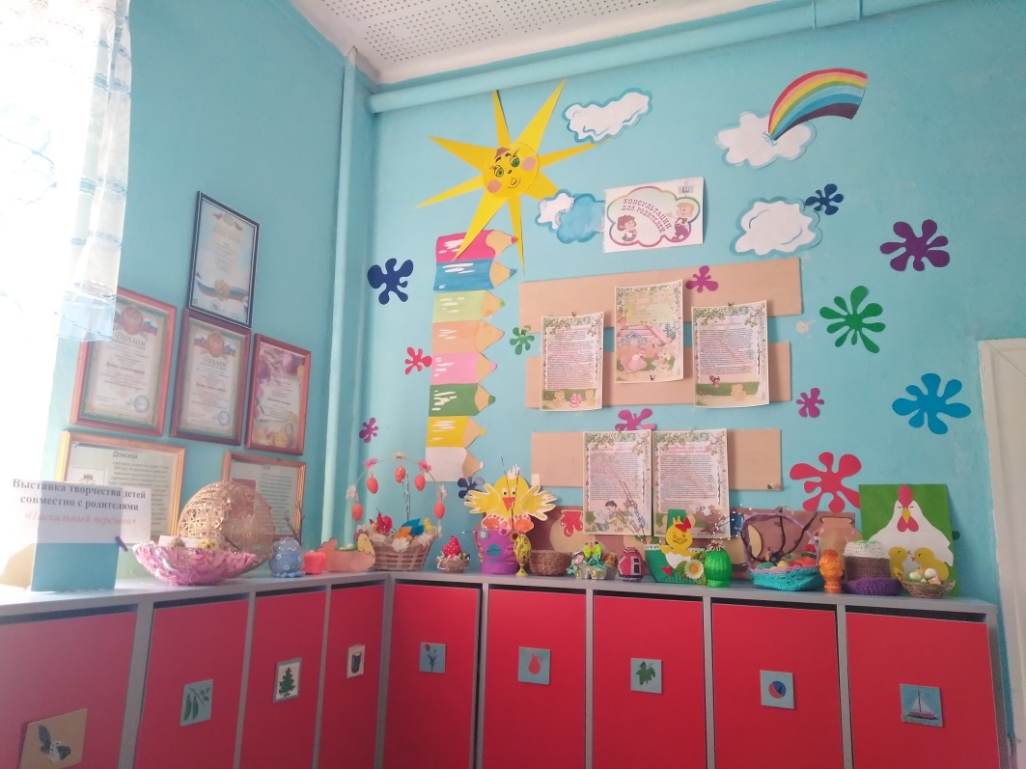
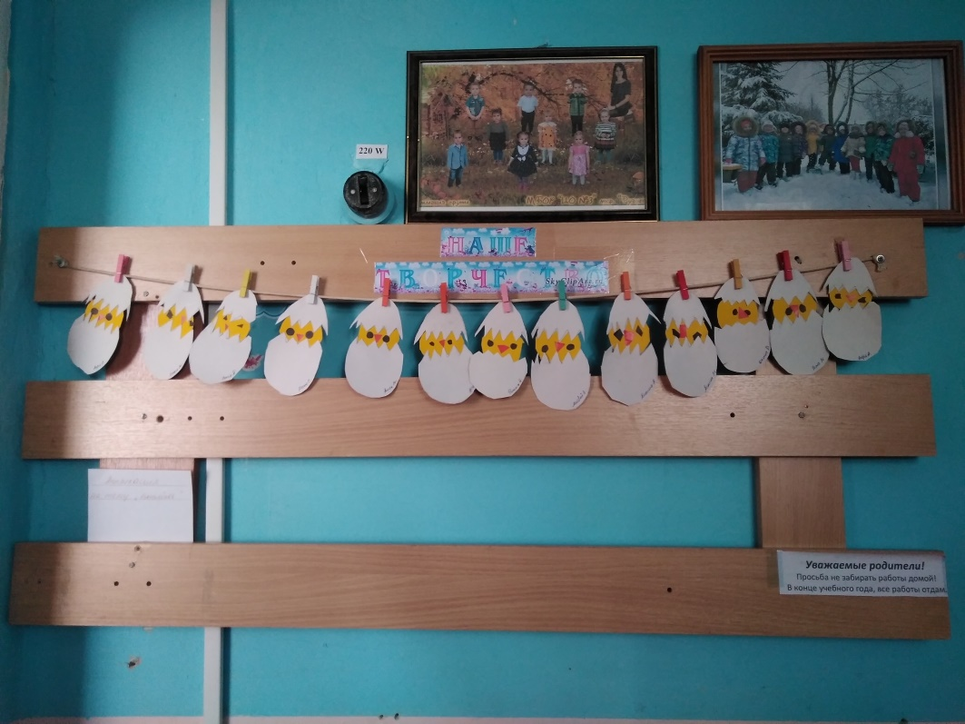
«Пасхальный перезвон»

Slide 16
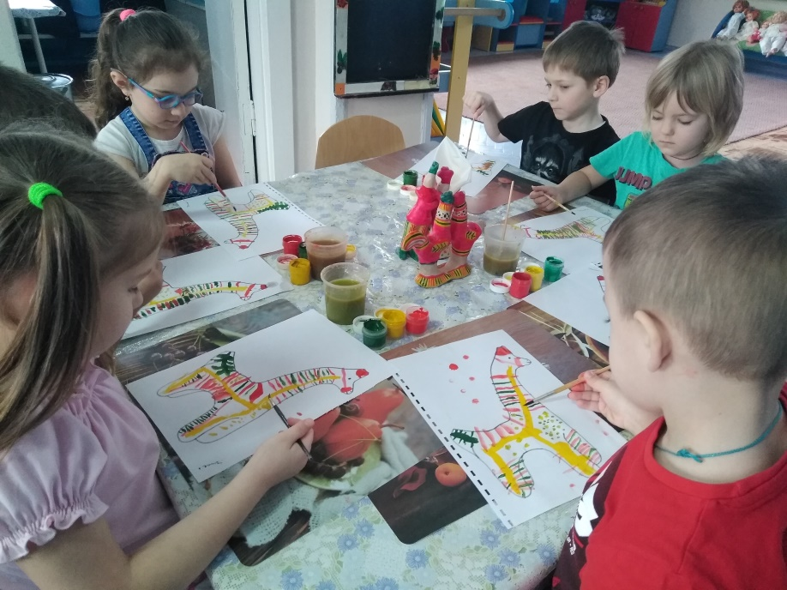
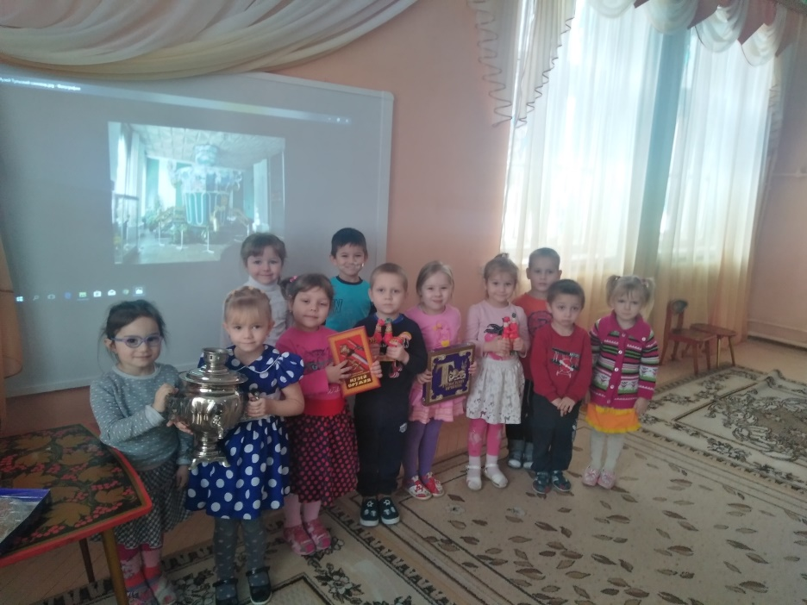
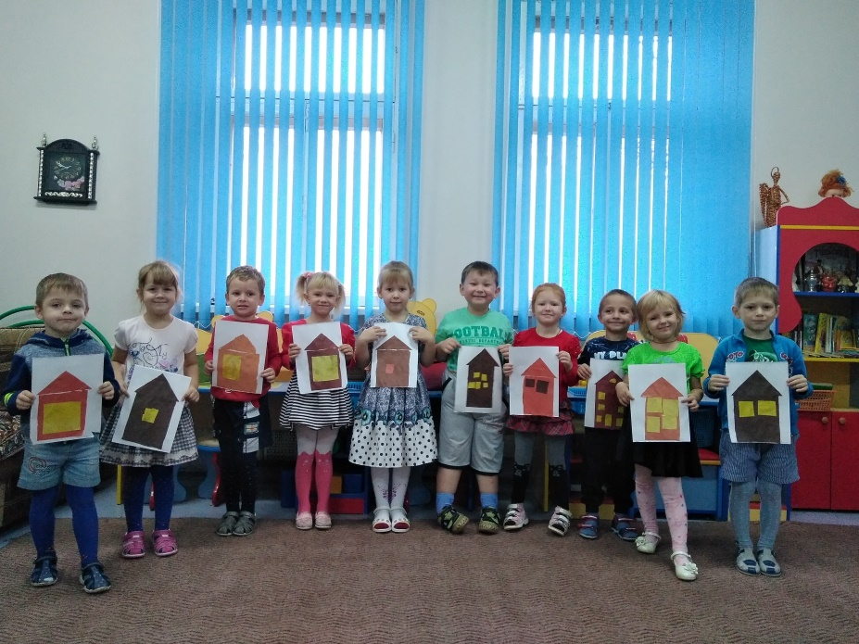
Знакомство дошкольников
с родным краем.

Slide 17
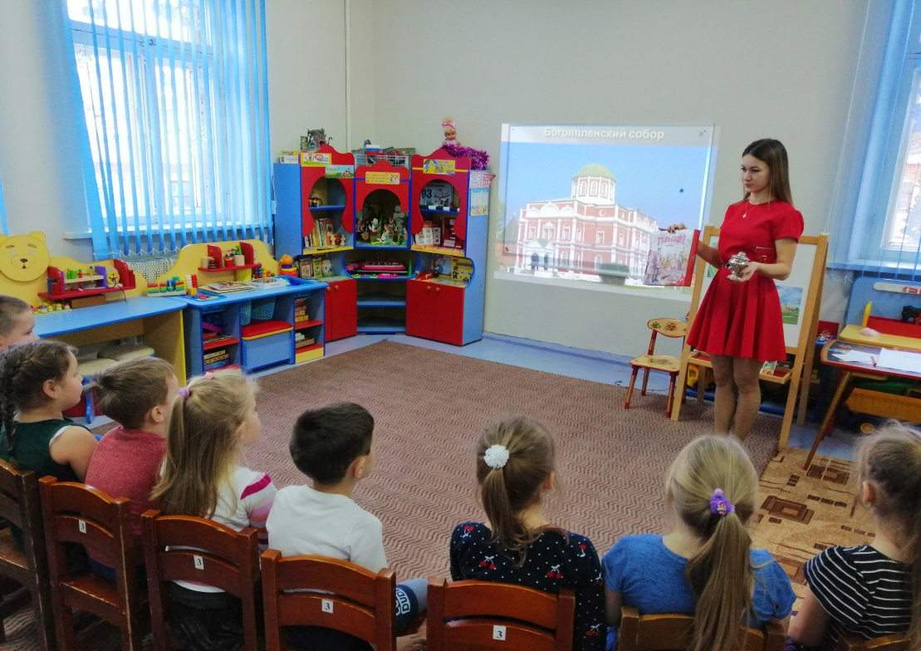
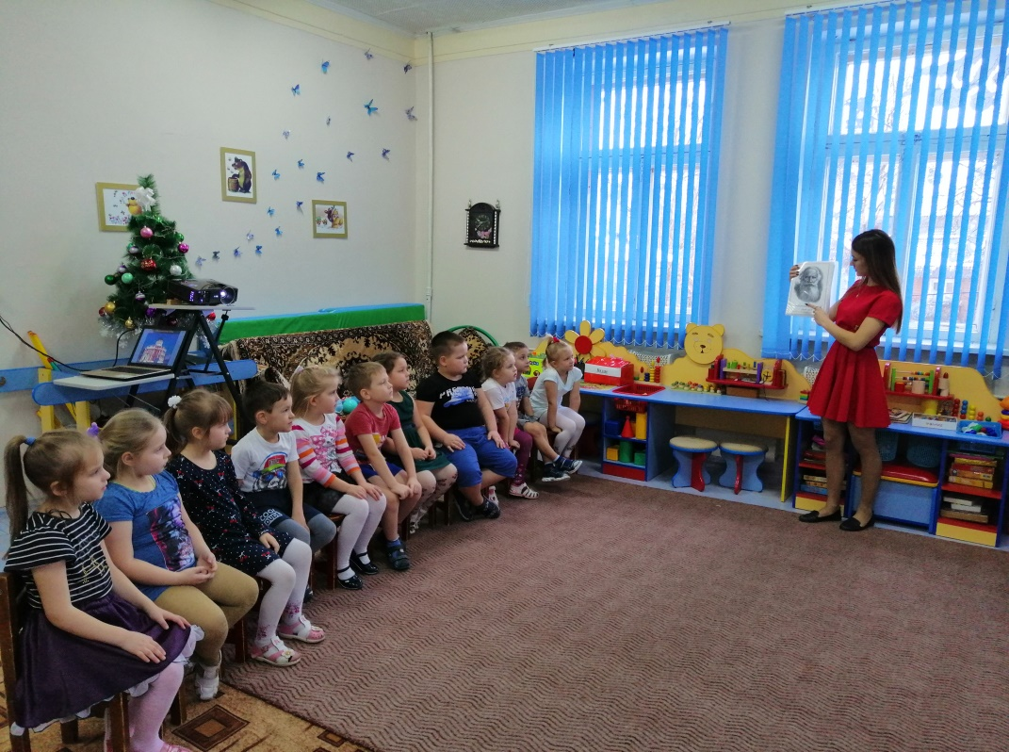
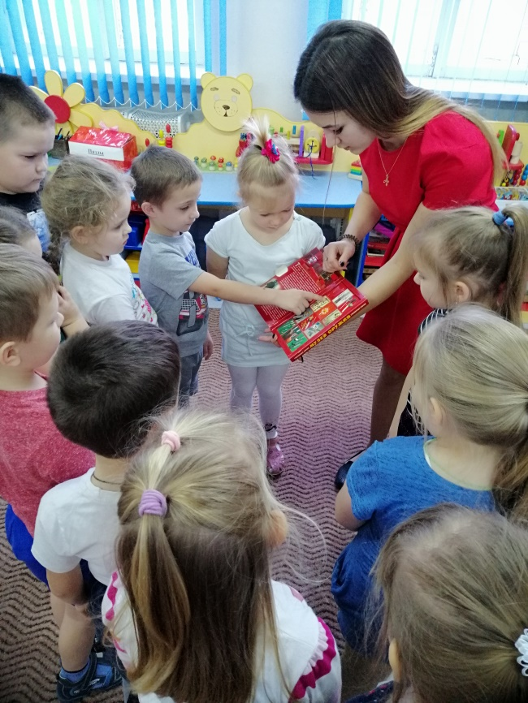

Slide 18
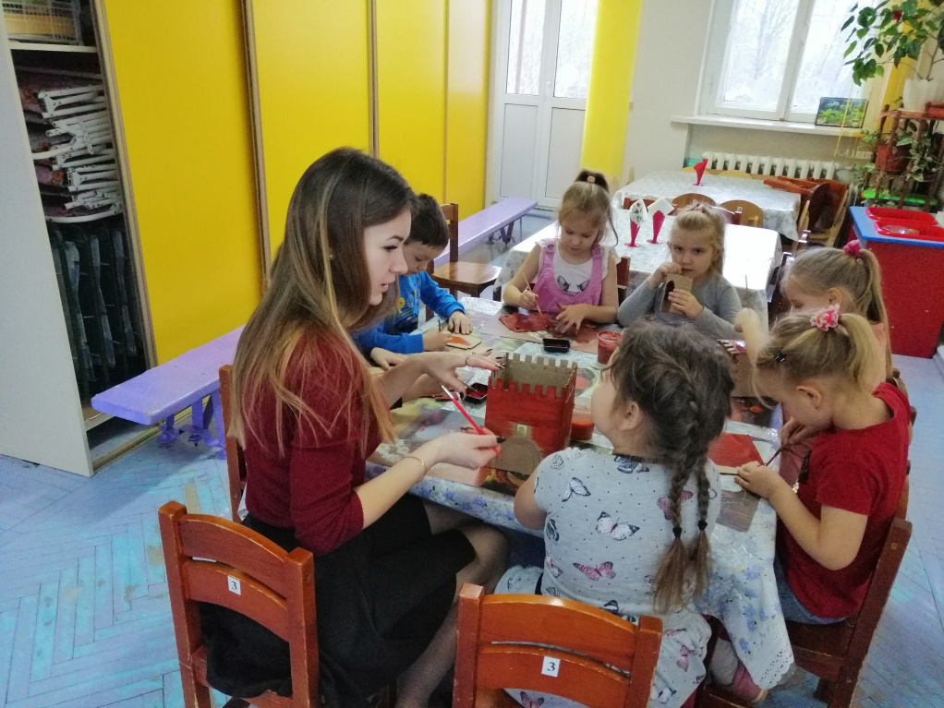
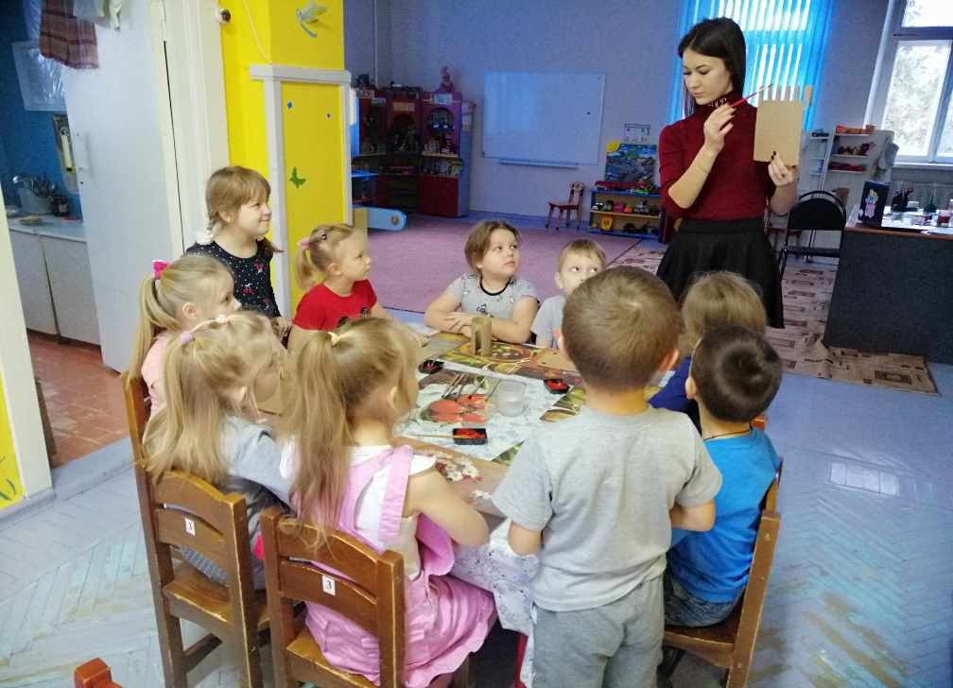
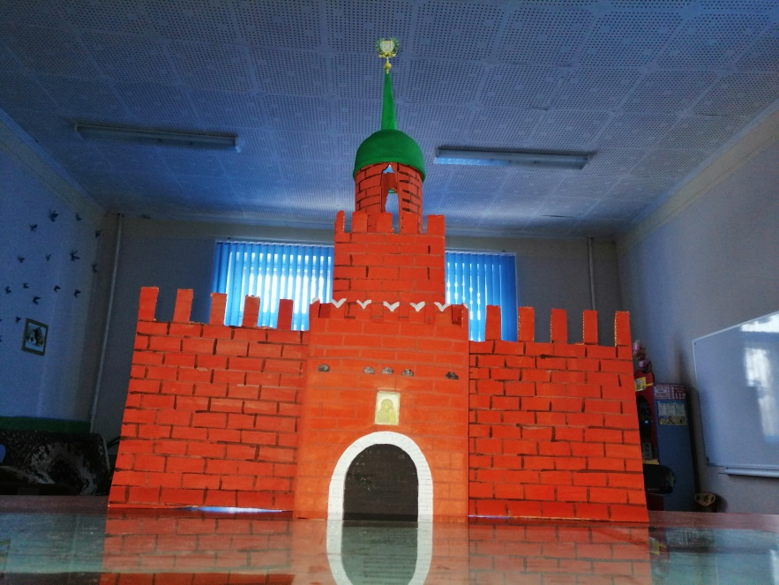
Макет «Одоевская башня»

Slide 19
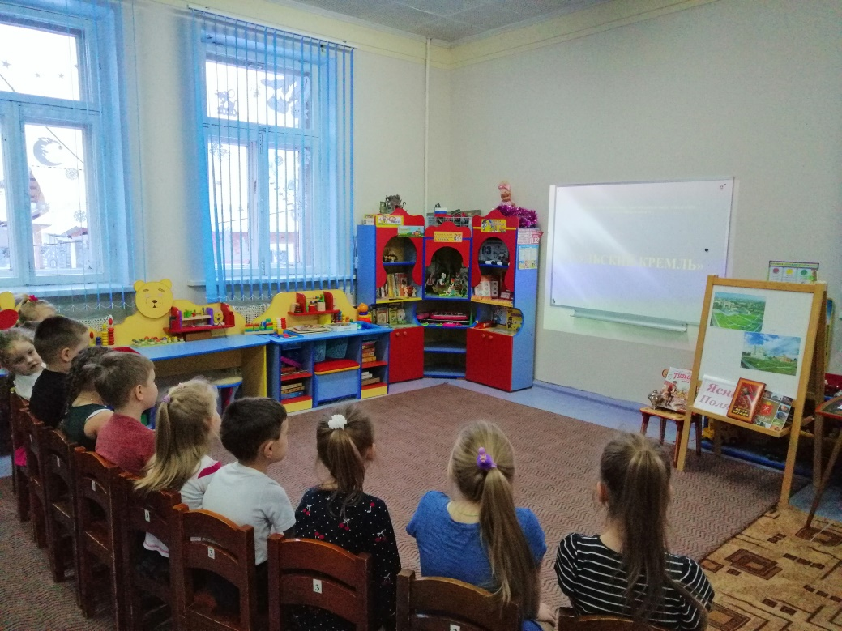
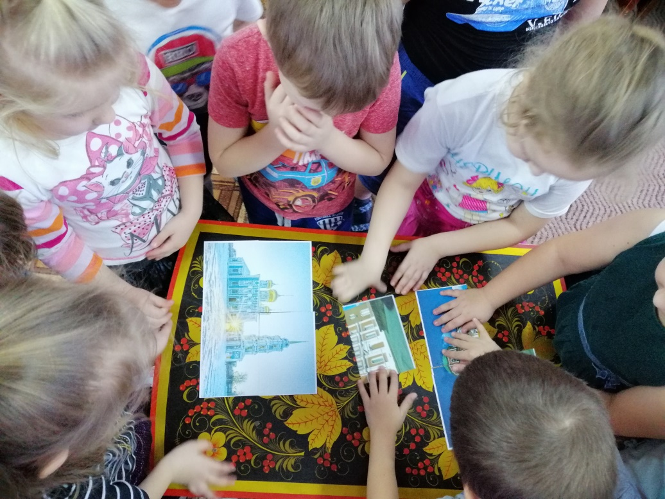
Проект «Тула моя малая родина», приуроченный к 500-летию Тульского кремля

Slide 20
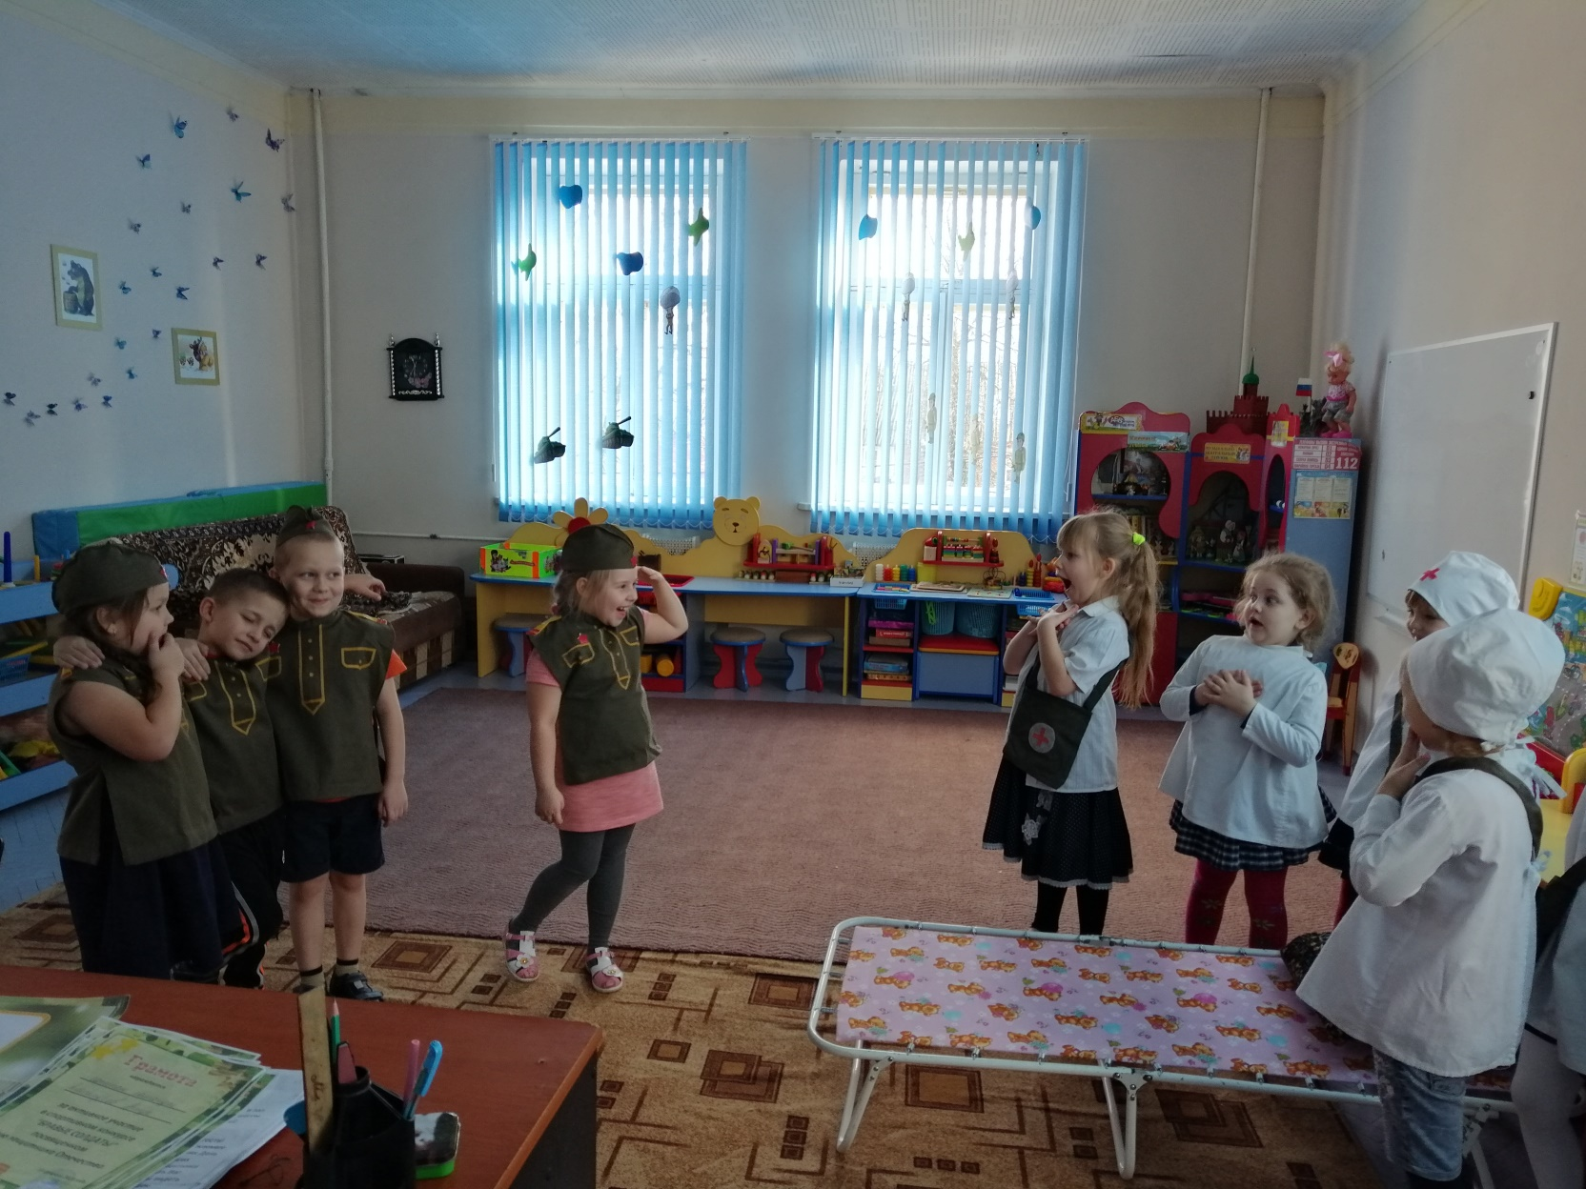
Сюжетно-ролевая игра
«Госпиталь»

Slide 21
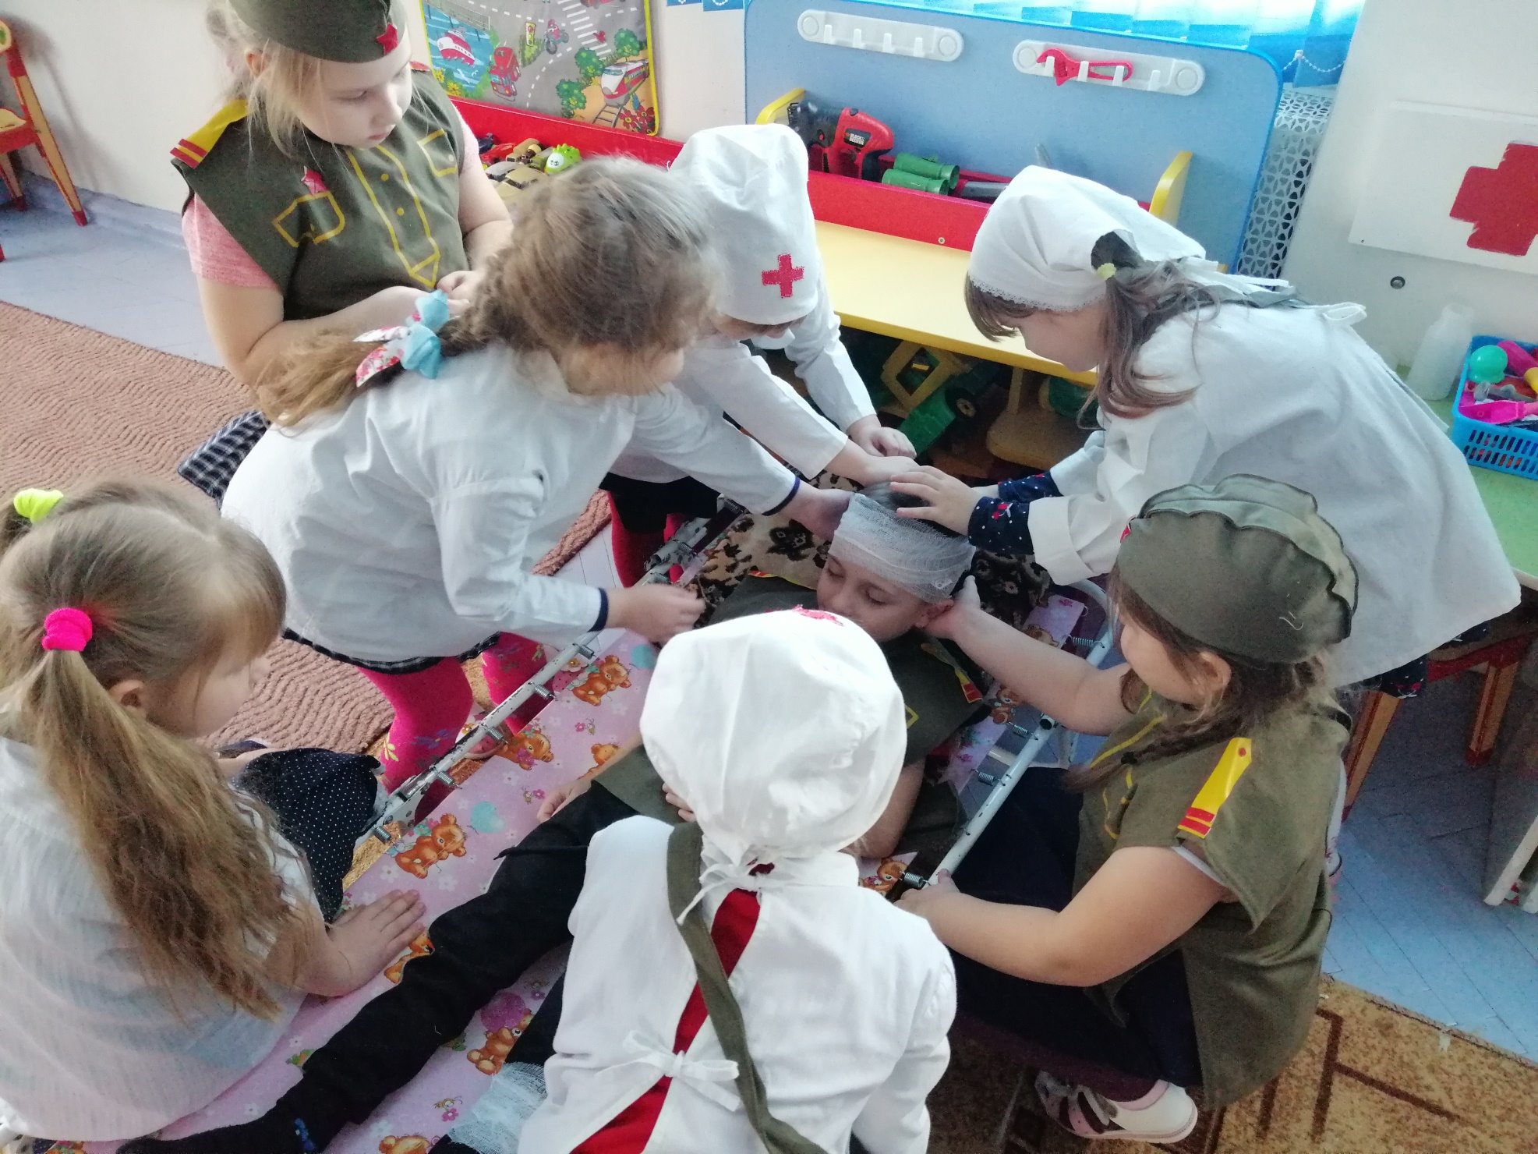

Slide 22
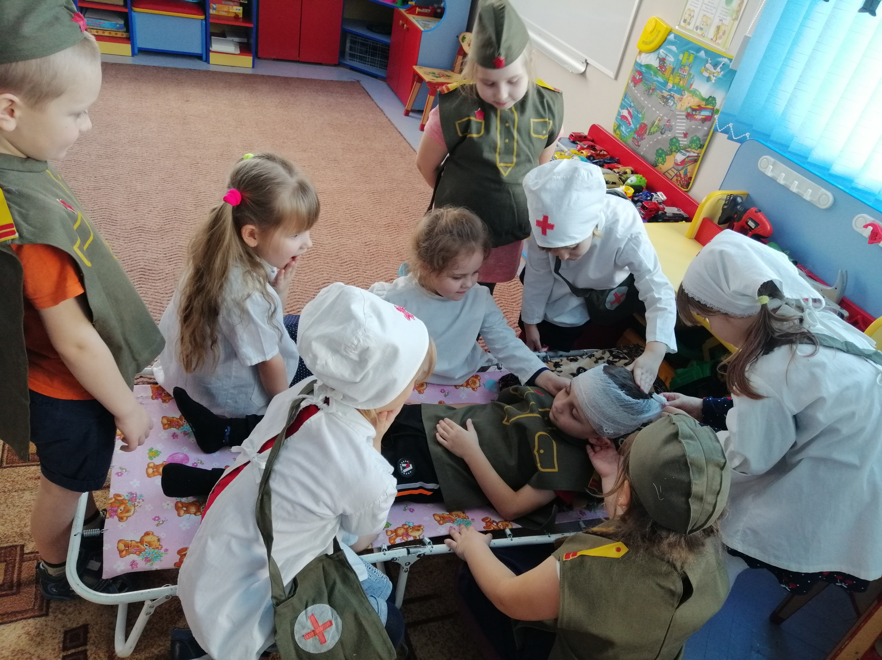

Slide 23
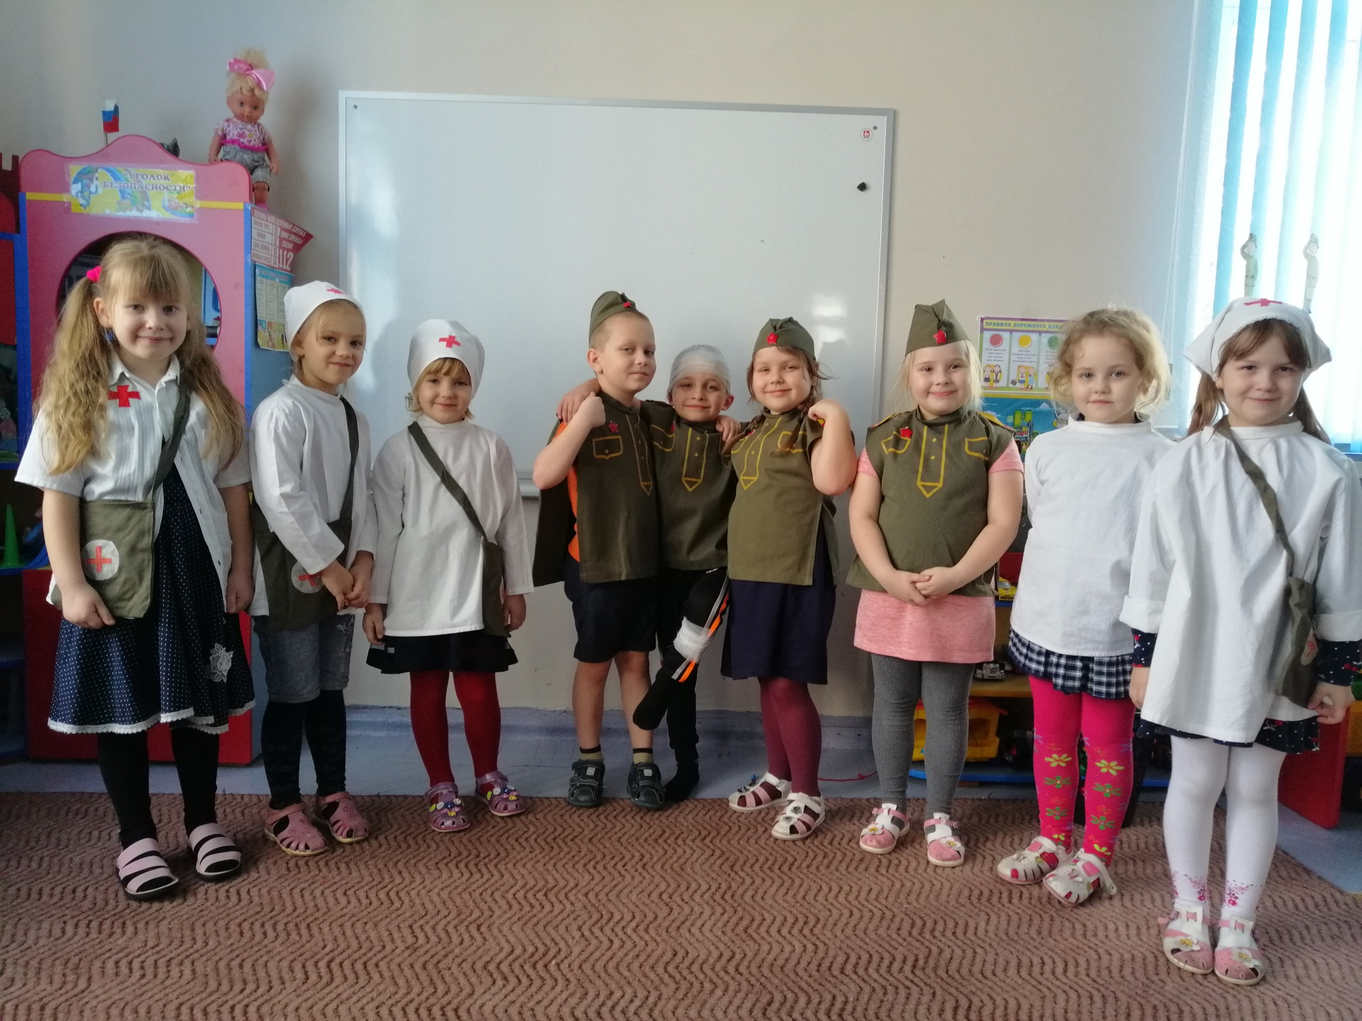

Slide 24
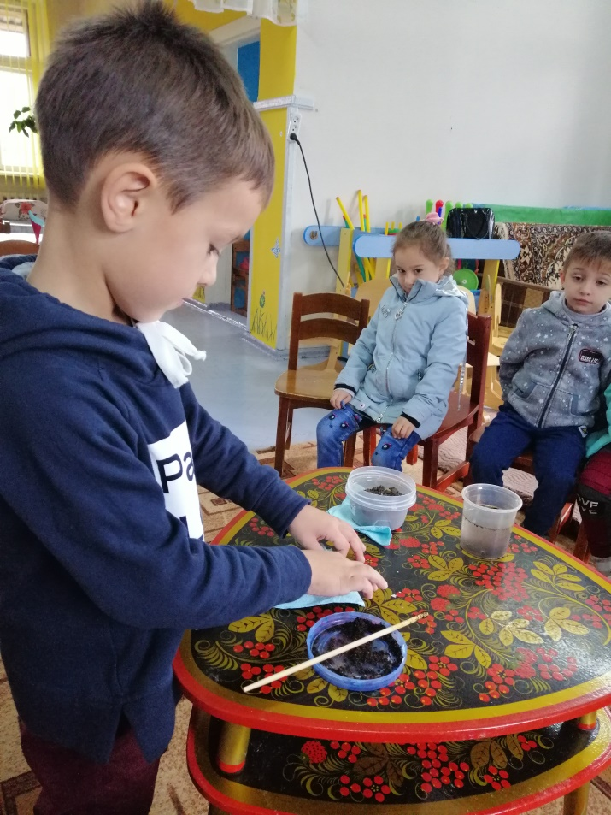
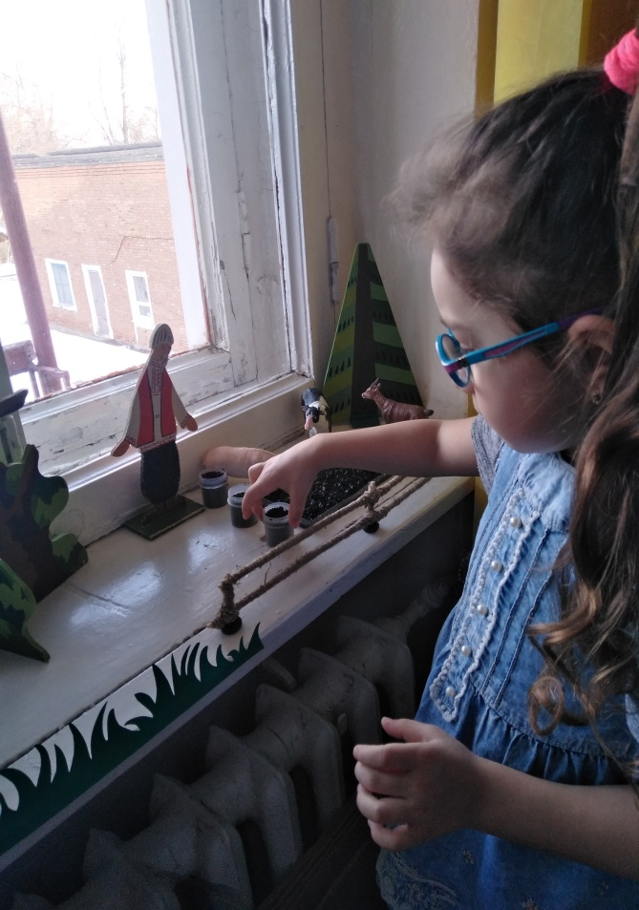
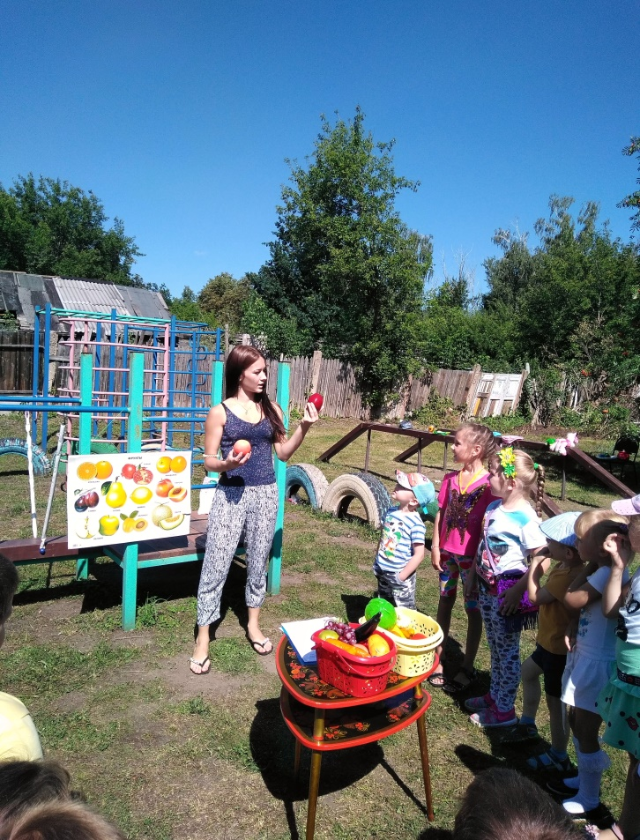
Флора и фауна родного края

Slide 25
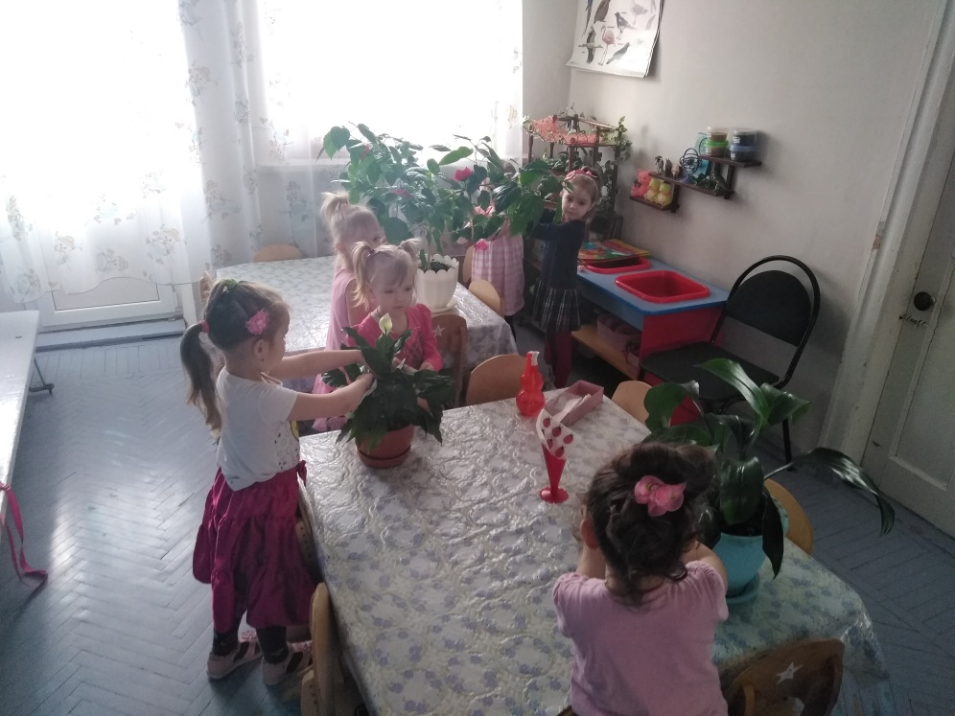
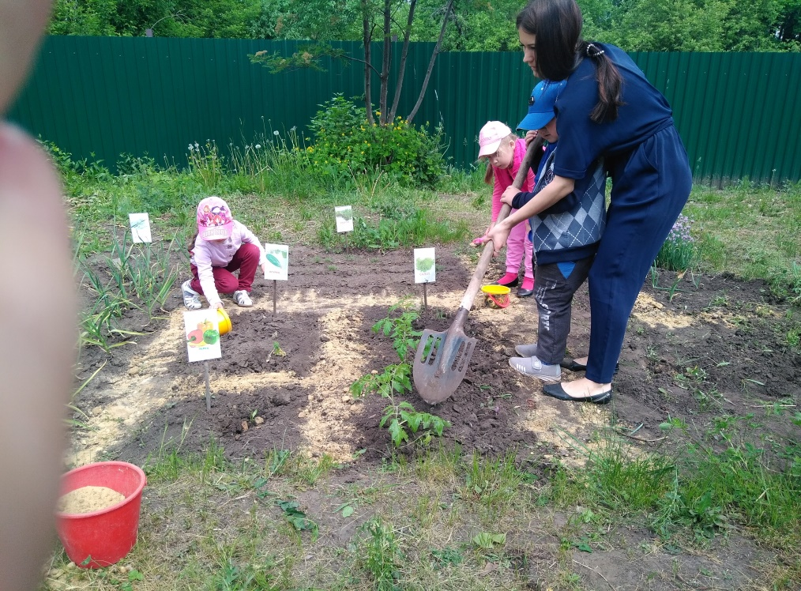
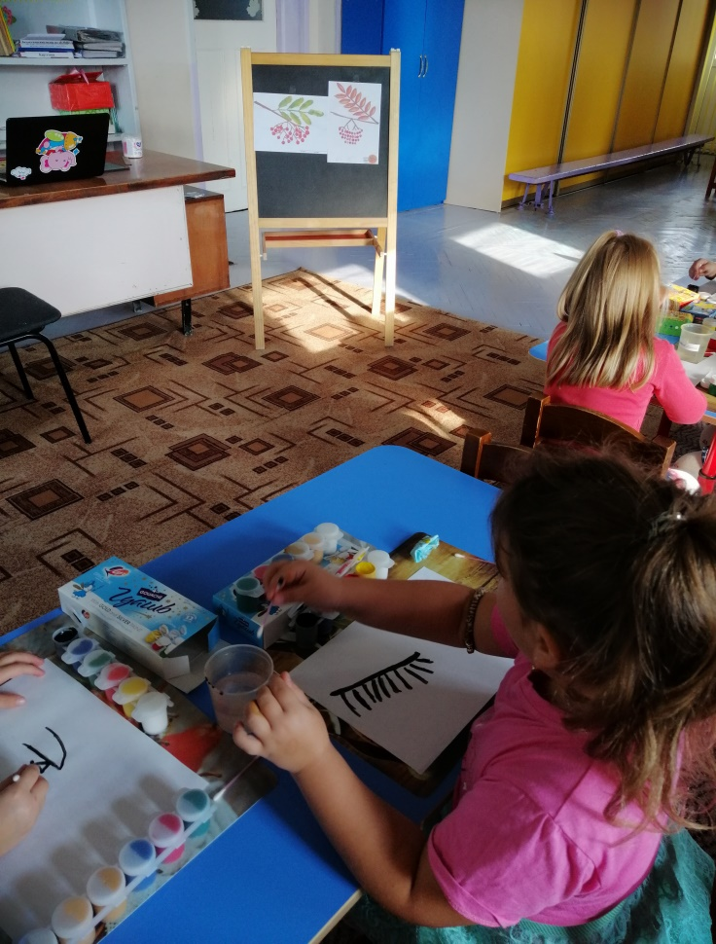
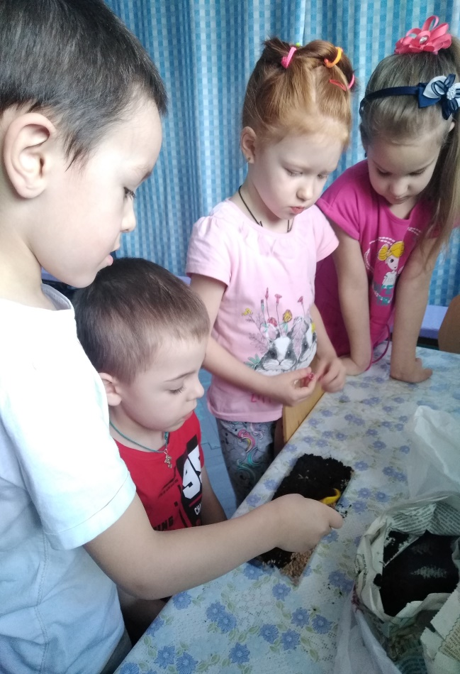
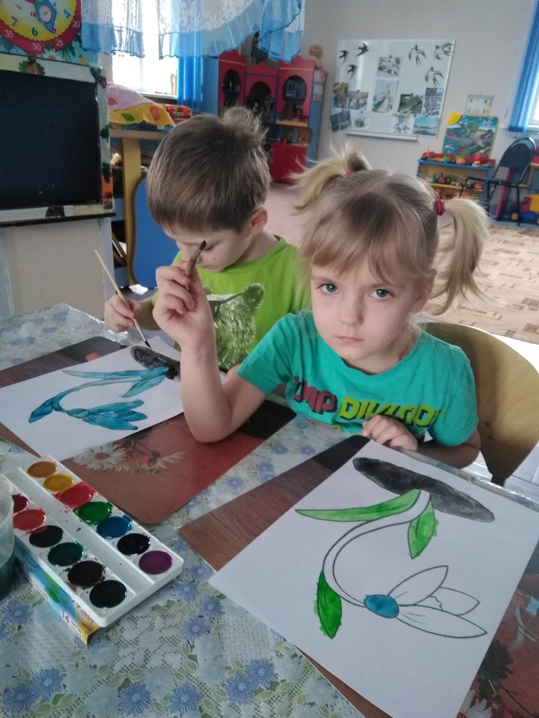

Slide 26
Благодарю за внимание!

